Slide 1

Dự đoán thể loại nhạc bằng các
mô hình máy học
Đỗ Nguyễn Thanh Phong, Dương Chí Khang, Trịnh Minh Toàn, Cao Thanh Tài

Slide 2
Agenda
1. Introduction
2. Related works
3. Proposed method
4. Experiment and Results
5. Conclusion

Slide 3



1. Introduction
Input: Bộ đặc trưng mô tả các thuộc tính của bài hát
Output: thể loại âm nhạc của bài hát
Thể loại âm nhạc
Model

Slide 4

1. Introduction
Bộ dữ liệu gồm 18 đặc trưng, sau đây là 1 số đặc trưng cơ bản
Lớp (Class) | Thể loại nhạc cần dự đoán (output).
Nghệ sĩ (artist) | Tên của nghệ sĩ trình bày bài hát.
Bài hát (song) | Tên của bài hát.
Độ phổ biến (popularity) | Mức độ phổ biến của bài hát (giá trị cao → bài hát nổi tiếng).
Khả năng nhảy (danceability) | Mức độ phù hợp để nhảy, dựa trên nhịp độ, nhịp điệu và tính ổn định.
Năng lượng (energy) | Độ mạnh/mãnh liệt của bài nhạc (0–1). Cao → mạnh mẽ, nhanh.
Tempo | Tốc độ (beat per minute — BPM) của bài — nói lên nhịp điệu tổng quát, “nhịp” (pace) của track.
Duration in milliseconds | Độ dài bài hát tính theo mili-giây — cho biết thời lượng track.
Class | Nhãn thể loại nhạc (genre) của bài — ví dụ Rock, Pop, Metal, HipHop, Blues, Country, Acoustic/Folk, Instrumental, … — là target mà mô hình cần dự đoán.

Slide 5

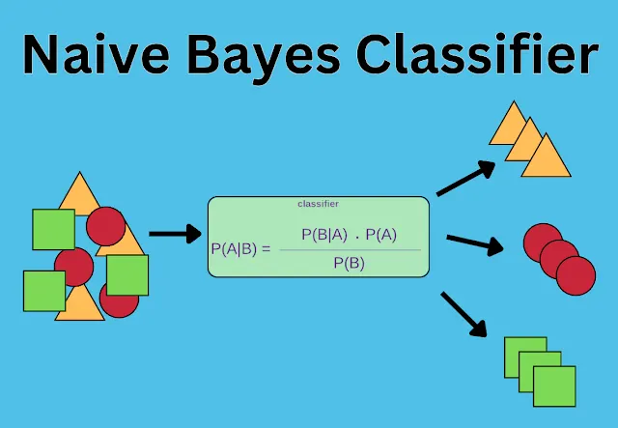
2. Related Work
Thuật toán sử dụng
NaiveBayes

Slide 6
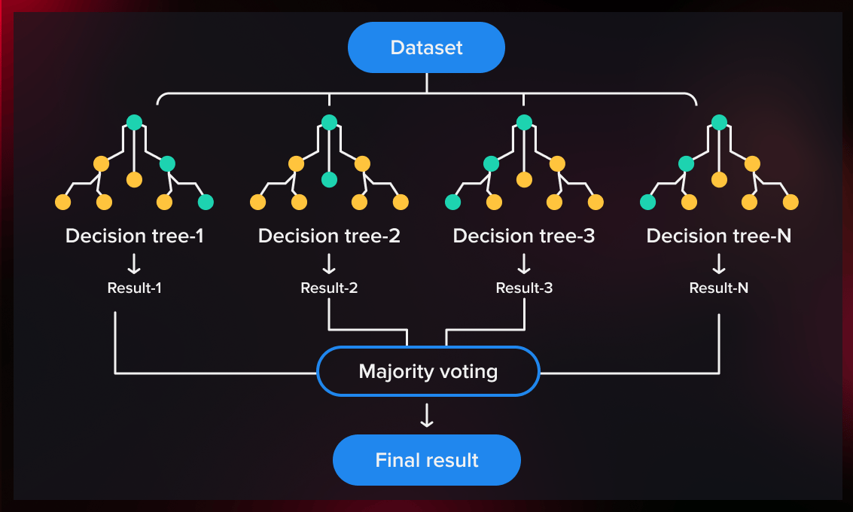
2. Related Work
Thuật toán sử dụng
RandomForest

Slide 7
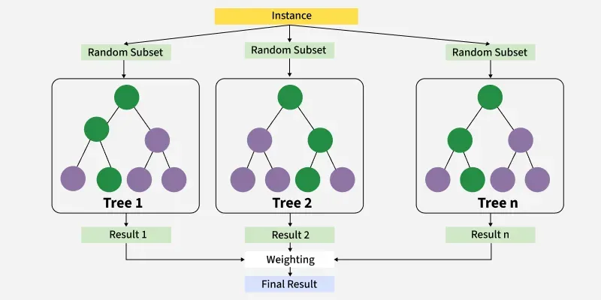
2. Related Work
Thuật toán sử dụng
XGB

Slide 8
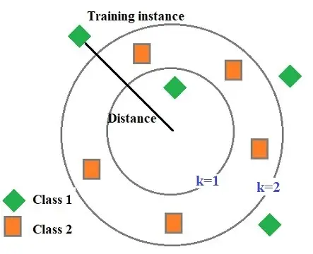
2. Related Work
Thuật toán sử dụng
KNN

Slide 9

3. Proposed methods
Data input
Phân tích và khám phá dữ liệu
Xử lí dữ liệu và
chọn đặc trưng
Sử dụng mô hình
Đánh giá mô hình

Slide 10
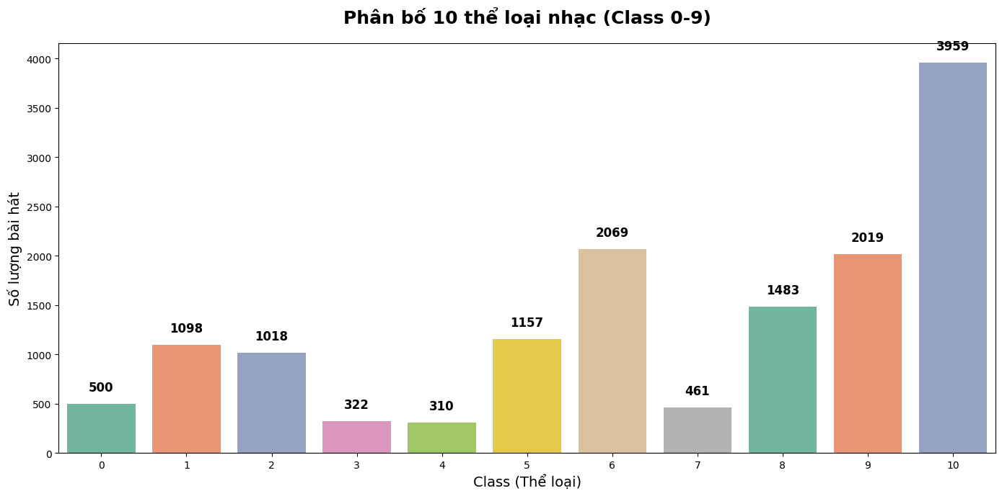
3. Proposed methods
Phân tích và khám phá dữ liệu
Tập dữ liệu có sự mất cân bằng (imbalance) rõ rệt giữa các lớp.
Các thể loại như Class 8 và Class 9 có số lượng mẫu lớn nhất (khoảng ~4000), trong khi Class 2 và Class 3 có ít mẫu nhất (dưới 350).
Sự mất cân bằng này có thể ảnh hưởng đến hiệu suất của mô hình, đặc biệt là với các lớp có ít dữ liệu.

Slide 11
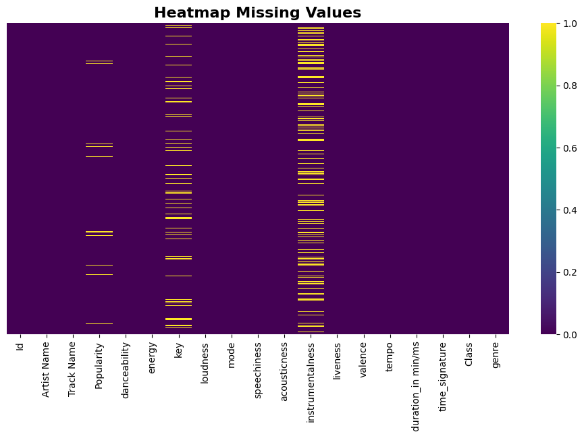
3. Proposed methods
Phân tích và khám phá dữ liệu
Heatmap cho thấy hầu như không có giá trị thiếu (missing values) trong tập dữ liệu.
Các cột đều có màu tối (giá trị gần 1.0), chứng tỏ dữ liệu rất sạch và đầy đủ.
Đây là một điểm tích cực, giúp chúng ta có thể tập trung ngay vào việc xây dựng mô hình mà không cần tốn nhiều công sức xử lý dữ liệu thiếu.

Slide 12
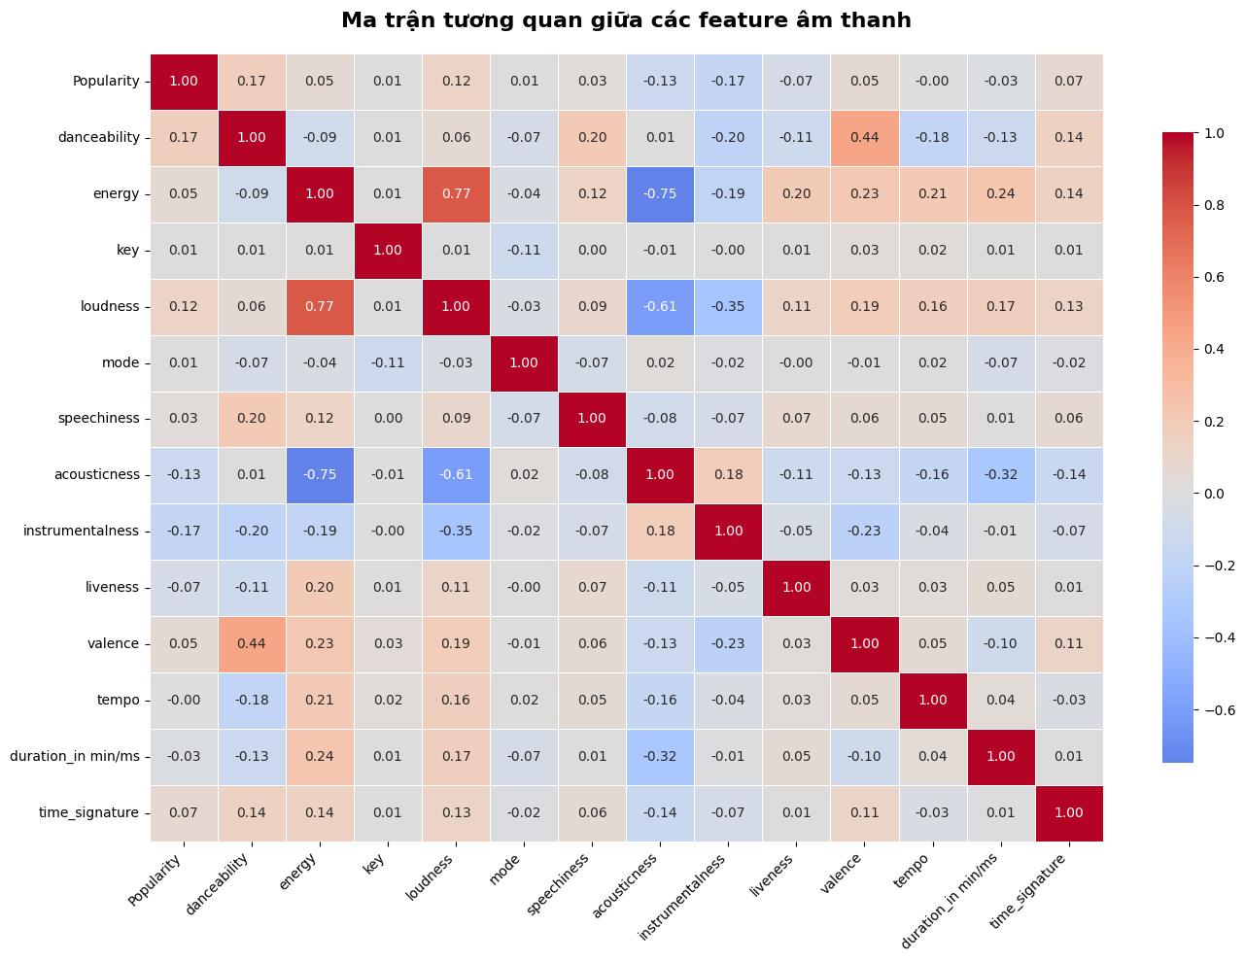
3. Proposed methods
Tương quan mạnh nhất (Có thể là đa cộng tuyến):
energy và loudness có tương quan rất cao (+0.77). Điều này khá hợp lý vì nhạc càng to thường cảm giác càng mạnh mẽ.
energy và acousticness có tương quan âm mạnh (-0.75). Nhạc acoustic thường có cảm giác êm dịu, ít năng lượng.
Tương quan đáng chú ý khác:
danceability và valence (độ tích cực) tương quan khá tốt (+0.44). Nhạc tích cực thường dễ khiến người ta muốn nhảy.
loudness và acousticness tương quan âm khá mạnh (-0.61).

Slide 13
3. Proposed methods
Tiền xử lý dữ liệu
1. Chuẩn Hóa Đơn Vị Thời Gian (Duration)
Vấn đề: Cột duration_in min/ms bị lỗi, lẫn lộn giữa đơn vị phút và mili-giây.
Giải pháp: Áp dụng quy tắc: giá trị < 30 được coi là phút và quy đổi sang ms.
Tối ưu hóa: Sử dụng phép biến đổi Logarit (np.log1p) để xử lý phân phối lệch và giảm ảnh hưởng của các giá trị ngoại lai (bài hát quá dài).
2. Xử Lý Giá Trị Thiếu (Missing Values)
instrumentalness: Điền giá trị 0. (Giả định: thiếu dữ liệu = bài hát có lời).
Các cột số (Popularity, key): Điền giá trị trung vị (Median) để tránh ảnh hưởng bởi ngoại lai.
3. Lựa Chọn Đặc Trưng (Feature Selection)
Loại bỏ các cột không mang tính định lượng hoặc không có ý nghĩa phân loại: 'Artist Name', 'Track Name'.

Slide 14
3. Proposed methods
Chuẩn hóa
Phương pháp: StandardScaler
Mục tiêu: Đưa tất cả các đặc trưng về cùng một thang đo (mean=0, std=1).
Lợi ích:
Cực kỳ quan trọng cho các mô hình dựa trên khoảng cách như SVM và KNN.
Giúp các mô hình dựa trên gradient (như Neural Network) hội tụ nhanh hơn.
Quy trình thực hiện: Fit scaler trên tập Train và transform trên cả Train lẫn Test để tránh rò rỉ dữ liệu (Data Leakage).

Slide 15
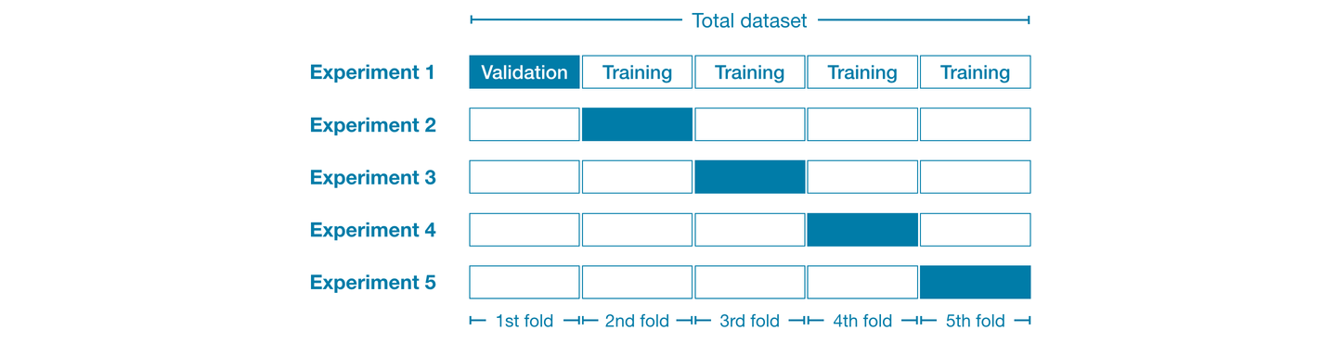
3. Proposed methods
Đánh giá mô hình
Đánh gia bằng K-Fold Cross-Validation:
Là một kỹ thuật tiêu chuẩn dùng để đánh giá hiệu suất và độ ổn định của một mô hình máy học.
Mục đích chính của nó là để có được một ước tính đáng tin cậy về khả năng tổng quát hóa của mô hình trên dữ liệu mới, chưa từng thấy, đồng thời giúp phát hiện các vấn đề như quá khớp (overfitting).

Slide 16

4. Experience and result
Kết quả huấn luyện ban đầu:
Model | Accuracy | F1_Weighted | ROC_AUC
K-Neighbors Nearest | 0.3807 | 0.3765 | 0.7408
Random Forest | 0.4523 | 0.4147 | 0.8526
Navie Bayes | 0.3821 | 0.3485 | 0.8316
XGBoost | 0.4563 | 0.4440 | 0.8578

Slide 17
4. Experience and result
Kết quả khi dùng K-Fold Cross-Validation (sau khi cải thiện) :
Model | Accuracy | F1_Weighted | ROC_AUC
K-Neighbors Nearest | 0.4919 | 0.4482 | NaN
Random Forest | 0.7542 | 0.6648 | NaN
Navie Bayes | 0.4808 | 0.4226 | NaN
XGBoost | 0.7172 | 0.6652 | NaN

Slide 18

5. Conclusion
Qua quá trình huấn luyện và đánh giá, chúng ta thấy mô hình XGBoost có độ chính xác cao nhất, với điểm cả 3 thông số đạt cao nhất trong tất cả mô hình. Từ đó, ta thấy được tầm quan trọng của các mô hình học máy hiện đại trong việc phân loại các thể loại âm nhạc khác nhau, tạo tiền đề trong việc huấn luyện mô hình về sau này.

Slide 19

Thank You All

